Slide 1
第 11 章 数据降维
11.1奇异值分解（SVD）
11.2主成分分析（PCA）
11.3小结

Slide 2
11.1 奇异值分解（SVD）
奇异值分解是矩阵分解计算的一种常用方法，本书在介绍协同过滤的时候，也稍微提到了使用矩阵分解方面的例子。
更多的矩阵分解的应用是在数据降维方面。ML天生是为大数据服务的，虽然如此，但是对于数据中包含的一些不是很重要的信息，可以通过不同的方式给予去除，从而可以节省资源以投放在更重要的工作中，这也是数据降维的目的。
本节将介绍奇异值分解，这是矩阵分解的常用方法，将一个大矩阵分解为若干个低维度的矩阵来表示是其最终目的。

Slide 3
11.1.1 行矩阵（RowMatrix）详解
在第4章已经向读者介绍了行矩阵的概念，我们可以将行矩阵看做一个包含若干行向量的特征矩阵集合，每一行就是一个具有相同格式的向量集合。
RowMatrix的创建源码如下：

Slide 4
11.1.2 奇异值分解算法基础
奇异值分解（SVD）是线性代数中一种重要的矩阵分解方法，涉及的原理很复杂，这里用比较简单的图例来说明。奇异值分解算法（SVD）其实是众多矩阵分解的一种。除了在PCA上使用，也有用于推荐。
一般来说一个矩阵可以用其特征向量来表示，即矩阵A可以如下表示：

Slide 5

11.1.3 ML中奇异值分解示例
首先是数据的准备，这里采用11.1.1小节同样的数据（如下所示）进行处理，数据的具体展示如下：

Slide 6
11.2 主成分分析（PCA）
主成分分析（Principal Component Analysis）是指将多个变量通过线性变换以选出较少数重要变量的一种多元统计分析方法，又称主分量分析。在实际应用场合中，为了全面分析问题，往往提出很多与此有关的变量（或因素），因为每个变量都在不同程度上反映这个应用场合的某些信息。
主成分分析是设法将原来众多具有一定相关性（比如P个指标）的指标，重新组合成一组新的互相无关的综合指标来代替原来的指标，从而实现数据降维的目的，这也是ML的处理手段之一。

Slide 7
11.2.1 主成分分析（PCA）的定义
主成分分析（PCA）在百度百科上的解释为，“在用统计分析方法研究多变量的课题时，变量个数太多就会增加课题的复杂性。人们自然希望变量个数较少而得到的信息较多。在很多情形，变量之间是有一定的相关关系的，当两个变量之间有一定相关关系时，可以解释为这两个变量反映此课题的信息有一定的重叠。主成分分析是对于原先提出的所有变量，将重复的变量（关系紧密的变量）删去，建立尽可能少的新变量，使得这些新变量是两两不相关的，而且这些新变量在反映课题的信息方面尽可能保持原有的信息。”

Slide 8
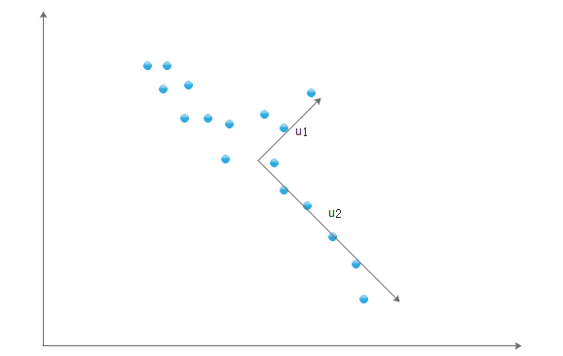
11.2.2 主成分分析（PCA）的数学基础
理解PCA需要求较多的基础知识，本小节将以例子的形式为读者讲解PCA基础。
假设有一个二维数据集（x1, x2, x3,…, xn），如果要求将其从二维降成一维数据。二维数据集分布如图所示。

Slide 9
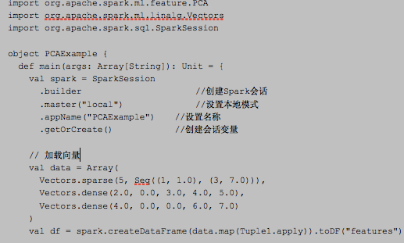
11.2.3 ML中主成分分析（PCA）示例
对于ML中的PCA算法，PCA是一种统计程序，它使用正交变换将一组可能相关的变量的观测值转换为一组称为主成分的线性不相关变量的值。 PCA类训练模型使用PCA将向量投影到低维空间。完整的示例见程序。
代码位置：//SRC//C11// PCAExample.scala

Slide 10
11.3 小结
本章演示了数据降维的两种常见方法：SVD和PCA，这也是目前ML机器学习库中两种数据降维的方法。它们为大数据的数据维数过多、噪音过多提供了相应的解决方法，提高了大数据运算效率。
数据降维的方法还有很多， 根据其算法的特性SVD和PCA属于线性无监督降维。此外，还有非线性降维、监督和半监督降维等方法，这样降维的手段众多，意义重大，对数据的结果也不尽相同，因此在使用时需要选择合适的降维方法。
下一章主要介绍特征提取和转换，同样会用到大量的降维方法，请读者继续深入学习和练习。

